Slide 1
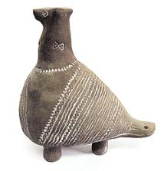
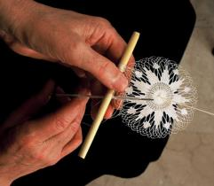
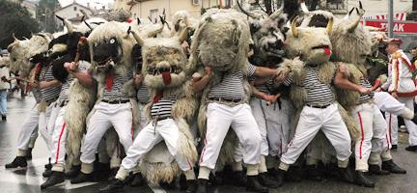
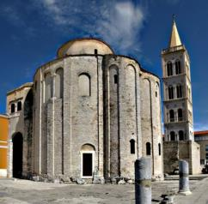

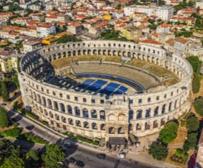

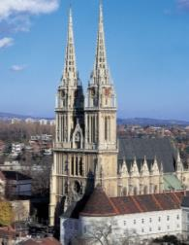
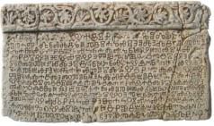
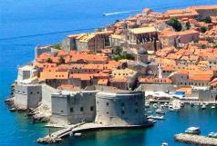
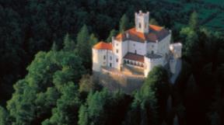
Kulturna baština Hrvatske
Turistička geografija

Slide 2
Kulturna baština Hrvatske
Zakon o zaštiti i očuvanju kulturnih dobara (1999.)
Hrvatska kulturna dobra su:
pokretne i nepokretne stvari od umjetničkog, povijesnog, paleontološkog, arheološkog, antropološkog i znanstvenog značaja
arheološka nalazišta
nematerijalno ostatci duhovnog stvaralaštva
prostori u kojima se kulturna dobra čuvaju
kulturna baštinu čine materijalna i nematerijalna dobra iz prošlosti
nematerijalna baština na listi UNESCO-a:
čipkarstvo, dvoglasno pjevanje Istre i Primorja, festa Sv. Vlaha, godišnji ophod kraljice Ljelje iz Gorjana, zvončari, procesija „Za križen” na Hvaru, umijeće izrade drvenih igračaka u Hrvatskom zagorju, sinjska alka, bećarci, nijemo kolo s područja Hrvatske zagore, medičarski obrti (licitarstvo), klapsko pjevanje, mediteranska prehrana na hrvatskom Jadranu
Notes:
Pronaći na karti Plitvička jezera

Slide 3
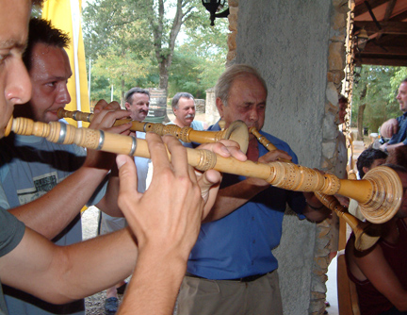
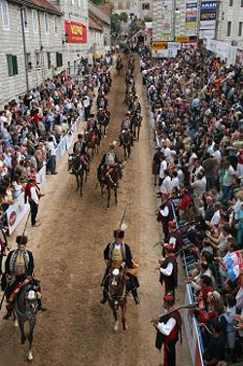
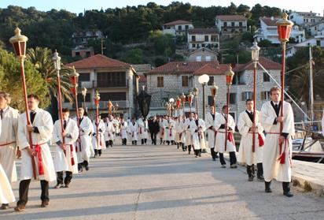
Dvoglasno pjevanje iz Istre i Primorja
Procesija „Za križen” - Hvar
Sinjska alka

Slide 4

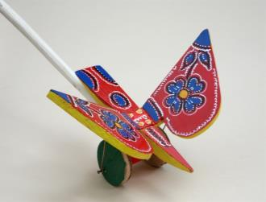
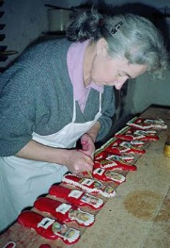
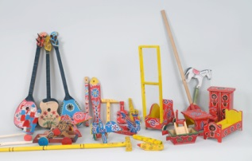
Medičarski obrti (licitarstvo)
Drvene igračke – Hrvatsko zagorje

Slide 5
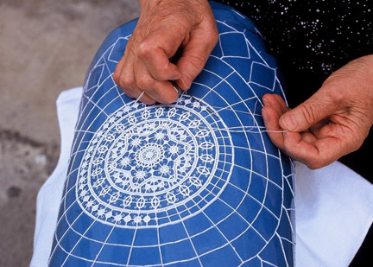

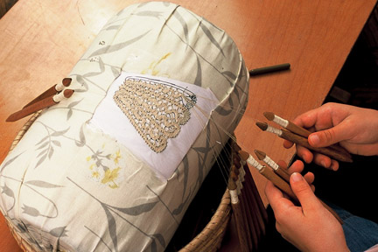
Paška čipka
Hvarska čipka od agave
Lepoglavska čipka

Slide 6
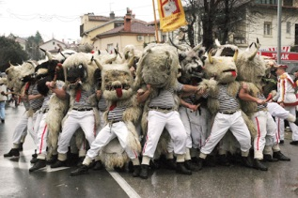
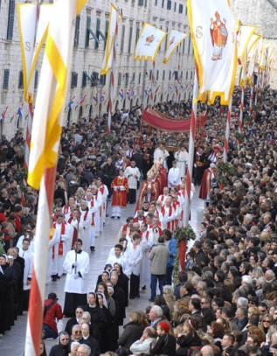
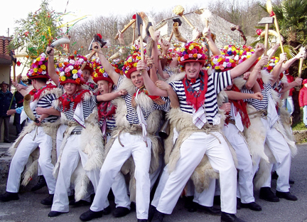
Zvončari
Festa sv. Vlaha

Slide 7
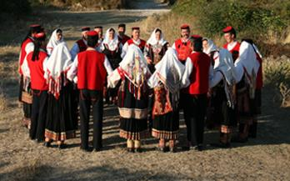
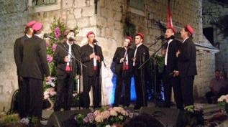
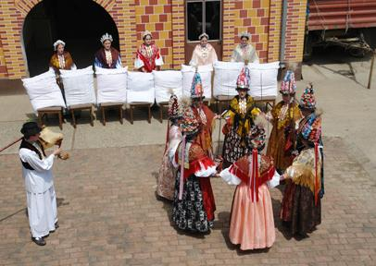
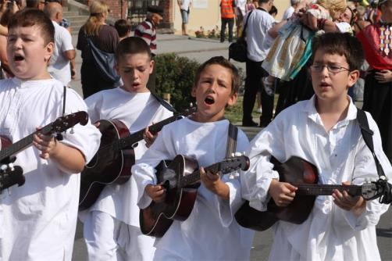
Klapsko pjevanje
Nijemo kolo s područja Hrvatske zagore
Ophod kraljice Ljelje, Đakovština
Bećarci

Slide 8
Kulturna baština Hrvatske
materijalna baština na listi UNESCO-a:
Eufrazijeva bazilika – Poreč
katedrala Sv. Jakova – Šibenik
romanička jezgra Trogira
povijesna jezgra Splita s Dioklecijanovom palačom
Starogradsko polje na Hvaru
stari grad Dubrovnik
za očuvanje kulturne baštine zaduženo je Ministarstvo kulture
Notes:
Pronaći na karti Plitvička jezera

Slide 9
Video – materijalna baština RH
Hrvatska baština pod zaštitom UNESCO-a (Svijet Geografije)
LINK: https://www.youtube.com/watch?v=wrNVdOrpabg
Hrvatska kulturna baština 2014.
LINK: https://www.youtube.com/watch?v=3o7cRIDcrAE
Bajkovita Hrvatska (YouTube playlista)
LINK: https://www.youtube.com/user/eIvan540/videos

